Slide 1
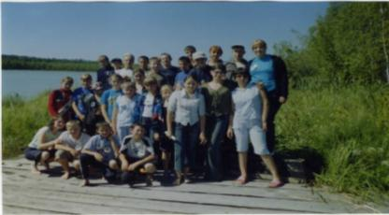
Топонимы села Орловка
Выполнила:
ОкатьеваАлександра,
ученица 8 класса
Руководитель: Крапивкина
Надежда Анатольевна

Slide 2
Тема исследования: «История сельского населенного пункта через топонимы села». область: краеведение.
Объект исследования: сибирское поселение.
Предмет исследования: топонимы села Орловка

Slide 3
Актуальность и выбор темы исследования определены следующими факторами:
В наше время многие интересуются своими родословными, чтобы не быть «Иванами, не помнящими родства», а мы заинтересовались «родословной» нашего села.
Дети и взрослые мало знают об истории своего поселка

Slide 4
Гипотеза исследования
1. Мы предполагаем, что топонимы нашего села связаны с его местоположением и временем его возникновения, а значение слова «Орловка» связано с названием птицы «орел».
2. Мы считаем, что на название улиц нашего села повлияло их расположение, планировка, а также время возникновения.

Slide 5
Цели и задачи:
Цель: Определить происхождение и значение топонимов села Орловка.
Задачи исследования:
Установить и уточнить время основания нашего села и его название.
Выяснить происхождение названия улиц, время их основания.
Определить происхождение названия нашей достопримечательности – озера Балтырь.

Slide 6
Методы исследования:
Теоретические методы:
1. Анализ и синтез различных источников.
Эмпирические методы:
1. Сравнительный анализ анкет старожилов, воспоминаний односельчан.

Slide 7
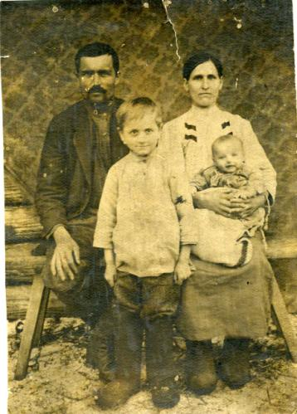
Время основания деревни - 1910
В 1906-1916г. в связи с реформой П.А.Столыпина переселение в Сибирь приобрело массовый, целенаправленный характер.
В начале XX в. наиболее широко осваивался Канский уезд, в него входила Рождественская волость.

Slide 8
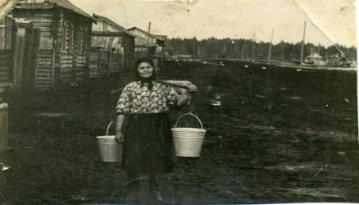
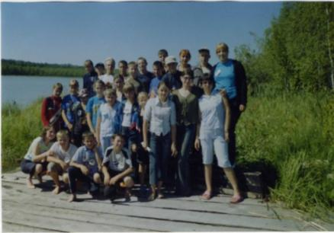
Происхождение названия
деревни
Топоним нашего села связан со своеобразием природных условий, а точнее, с названием водоема, на берегу которого основано поселение,
и с названием тех мест, откуда пришли переселенцы.
Notes:
<номер>

Slide 9

«БАЛТЫРЬ» – «балтыр» - это место, где можно найти прибежище,

Slide 10
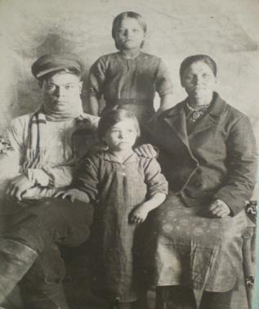
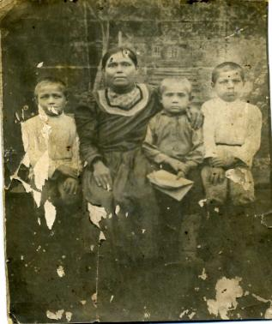
Топоним Орловка произошел от названия «Орловская губерния», потому что первые переселенцы были из этой губернии. Название «Орловская губерния» произошло от названия города Орел, который был политическим, религиозным и культурным центром губернии.

Slide 11
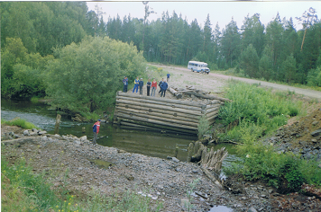
Топоним Орел связан с гидронимом Орел, что означает «угол», «угловатый».

Slide 12
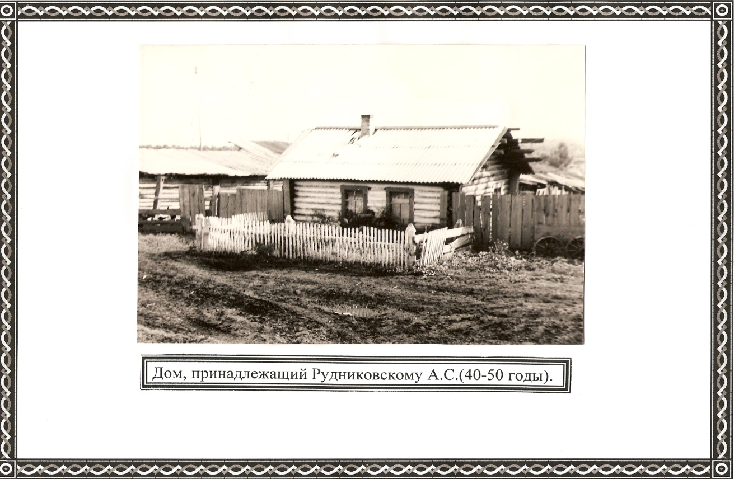
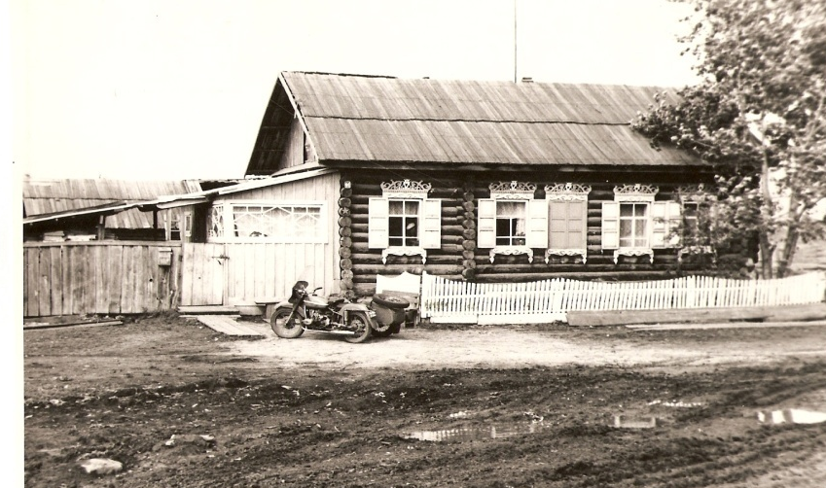
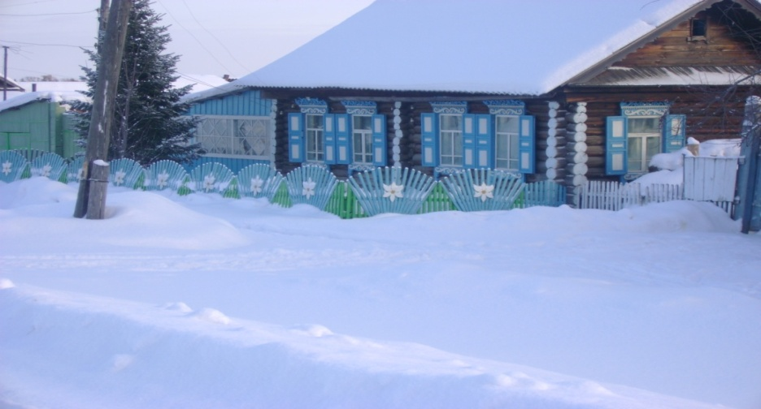
Время основания улиц
Улица Центральная -1910 год
Улица Глазовская - 1963 год
Улица Школьный городок - 1964 год
Улица имени Дзержинского - 1968-69
Улица Победы -1980-1981

Slide 13
Происхождение названия улиц
Улица Центральная - топоним, указывающий на размеры, роль и время возникновения поселения.
Улица Глазовская – топоним, связан с названием тех мест, откуда переехали переселенцы.

Slide 14
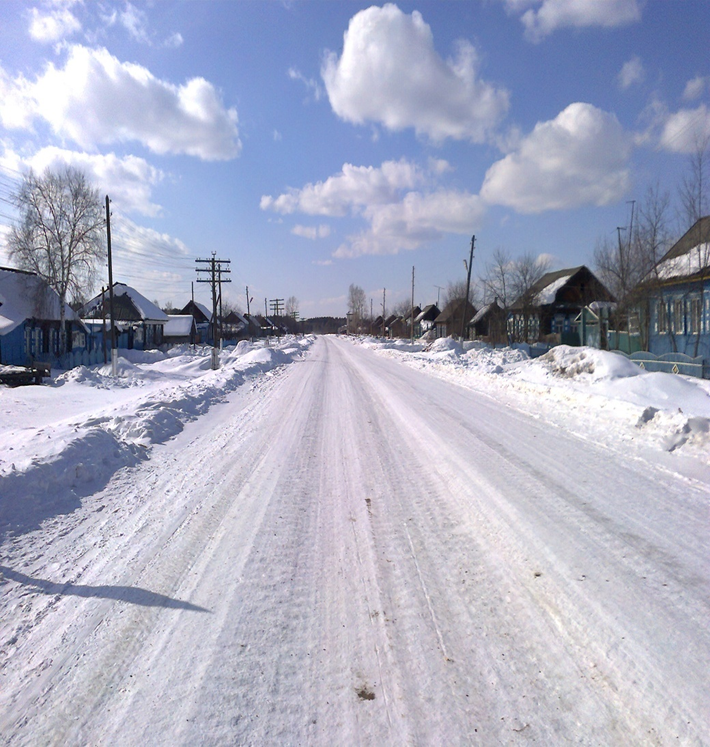
Происхождение названия улиц
Улица Школьный городок - топоним, происходящий от занятий и промыслов жителей.
Улица имени Ф.Э. Дзержинского - топоним, связанный с видными историческими деятелями.
Улица Победы - топоним, связанный с важным историческим событием.

Slide 15
Топонимика сибирских поселений
Топонимы, происходящие от имен собственных.
Топонимы, происходящие от занятий и промыслов жителей (улица Школьный городок)
Топонимы, указывающие на размеры и время возникновения этих поселений (Центральная улица)
Топонимы, происходящие от названия сельских церквей.
Топонимы, названные по особенностям их возникновения, по своеобразию природных условий.
Топонимы, с использованием слова «Красный» характерны для первых лет советской власти.

Slide 16
Топонимика сибирских поселений
Топонимы, связанные с загадками истории.
Топонимы, связанные с видными историческими деятелями или важными событиями.(ул. Дзержинского ,ул. Победы)
Топонимы Сибири связаны с названиями тех мест, откуда
пришли переселенцы:( Орловка, ул. Глазовская)

Slide 17
Практическое использование работы:
1. Полученные сведения будут использованы при создании музейной
экспозиции, посвященной истории нашего села.
В воспитательной работе на классных часах можно рассказывать детям о топонимах родного села.
Эти сведения могли бы войти и в новую энциклопедию Дзержинского района, их можно разместить и на сайте Дзержинского района.

Slide 18
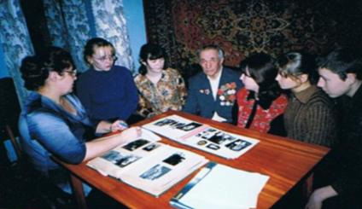
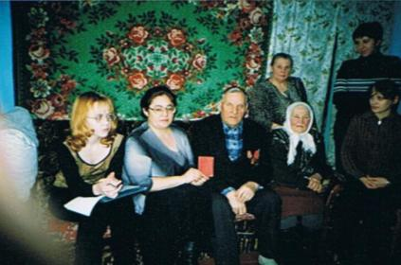
Новые задачи
Продолжить поиск данных и интересных материалов об известных людях села.
Провести исследование по теме: «Трудовые награды жителей села».
Notes:
<номер>

Slide 19
БЛАГОДАРЮ ЗА ВНИМАНИЕ!

